Slide 1
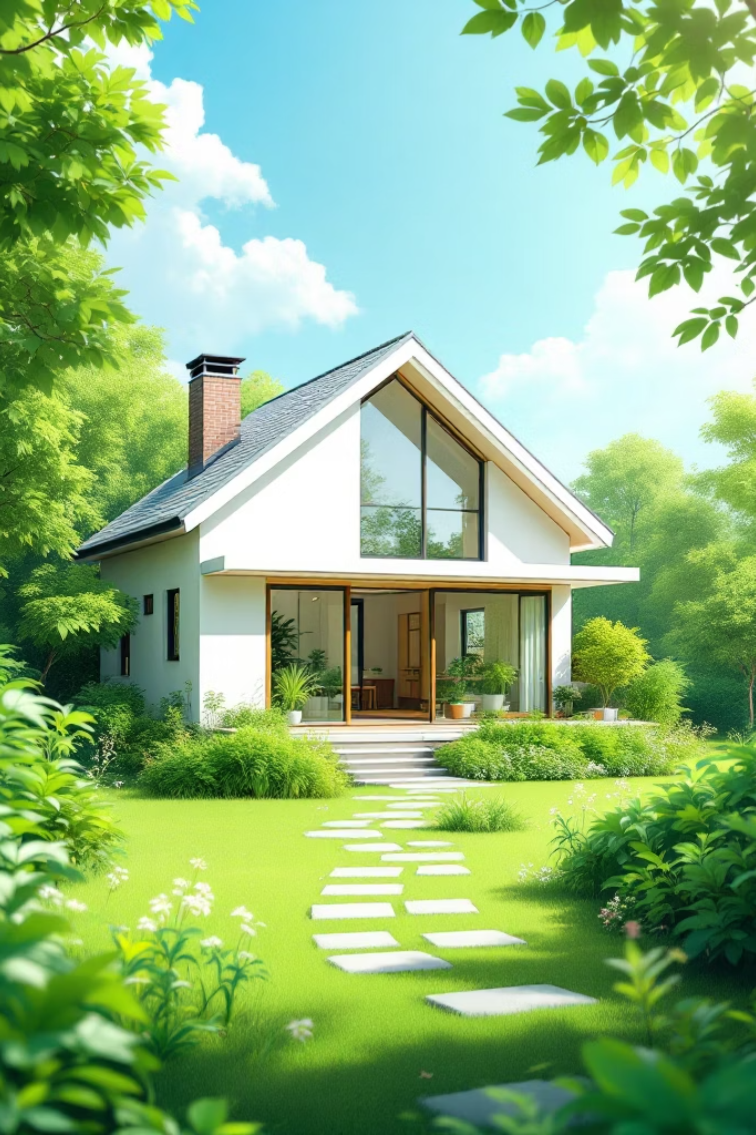

📘 ĐỀ ÁN MINI HOUSE 10 NĂM
AN CƯ & ĐẦU TƯ BỀN VỮNG
Richlife Mini House – Sống xanh, dùng thật, hoàn tiền thật

Slide 2
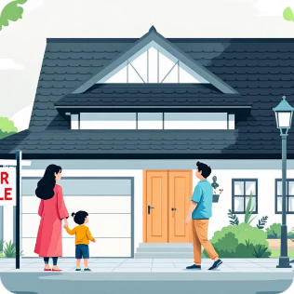

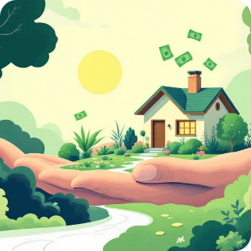
Ý TƯỞNG CỐT LÕI
Một căn nhà để ở – một khu vườn để sống – một dòng tiền để yên tâm
Không theo lối truyền thống
Không đầu tư lướt sóng
Vừa ở – Vừa hoàn vốn – Vừa có giá trị sử dụng thật
Đây không phải là hình thức mua nhà theo kiểu truyền thống với gánh nặng tài chính lớn.
Mô hình này không khuyến khích việc đầu cơ hay lướt sóng bất động sản.
Một giải pháp toàn diện mang lại giá trị sử dụng thực tế và dòng tiền hoàn vốn ổn định.

Slide 3
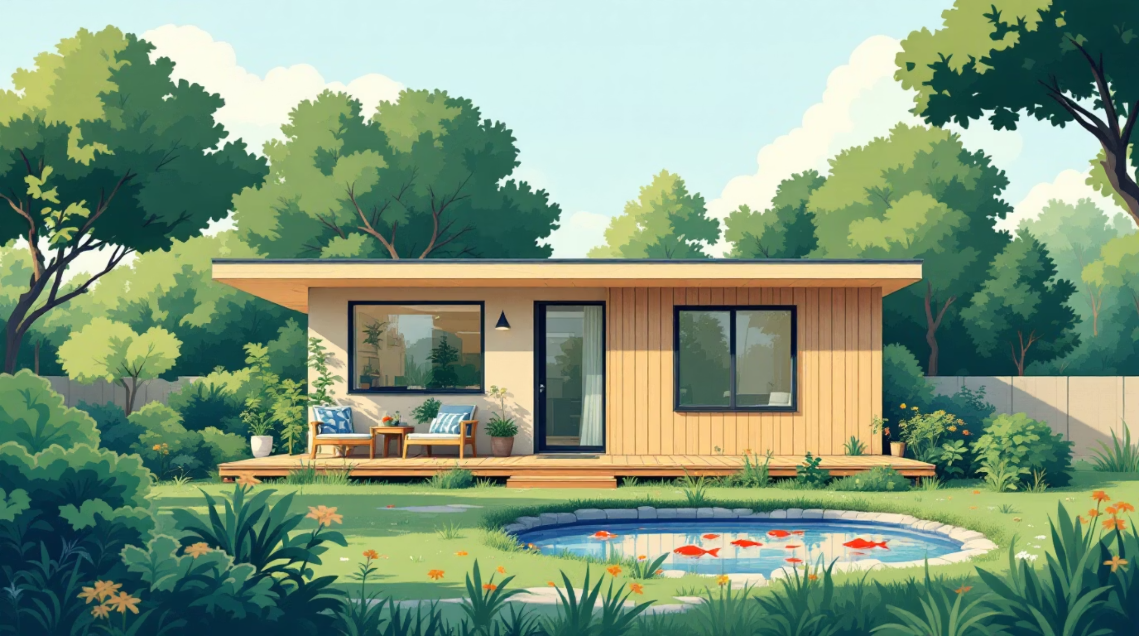
SẢN PHẨM
Mini House 10 Năm: Không gian sống lý tưởng
📐 Quy mô tiêu chuẩn
Nhà lắp ghép: 65m² (đầy đủ công năng, thiết kế hiện đại, tiện nghi).
Khuôn viên: 200m²
  Vườn trồng rau sạch hữu cơ.
  Ao nuôi cá tự nhiên.
Dịch vụ chăm sóc nông nghiệp: MIỄN PHÍ
  Chăm sóc vườn rau.
  Nuôi dưỡng ao cá.
  Bảo trì hệ sinh thái tổng thể.
👉 Phù hợp với:
Gia đình nhỏ, người về hưu, hoặc những ai mong muốn một cuộc sống xanh, tránh xa áp lực đô thị ồn ào và ô nhiễm.
Có thể để ở hoặc cho thuê lại Vì nhà nằm trong khuôn viên hệ sinh thái trung tâm nghĩ dưỡng và phục hồi chức năng Richlife
Có Rất nhiều tiện ích của khu nghĩ dưỡng kết hợp sử dụng chung.

Slide 4
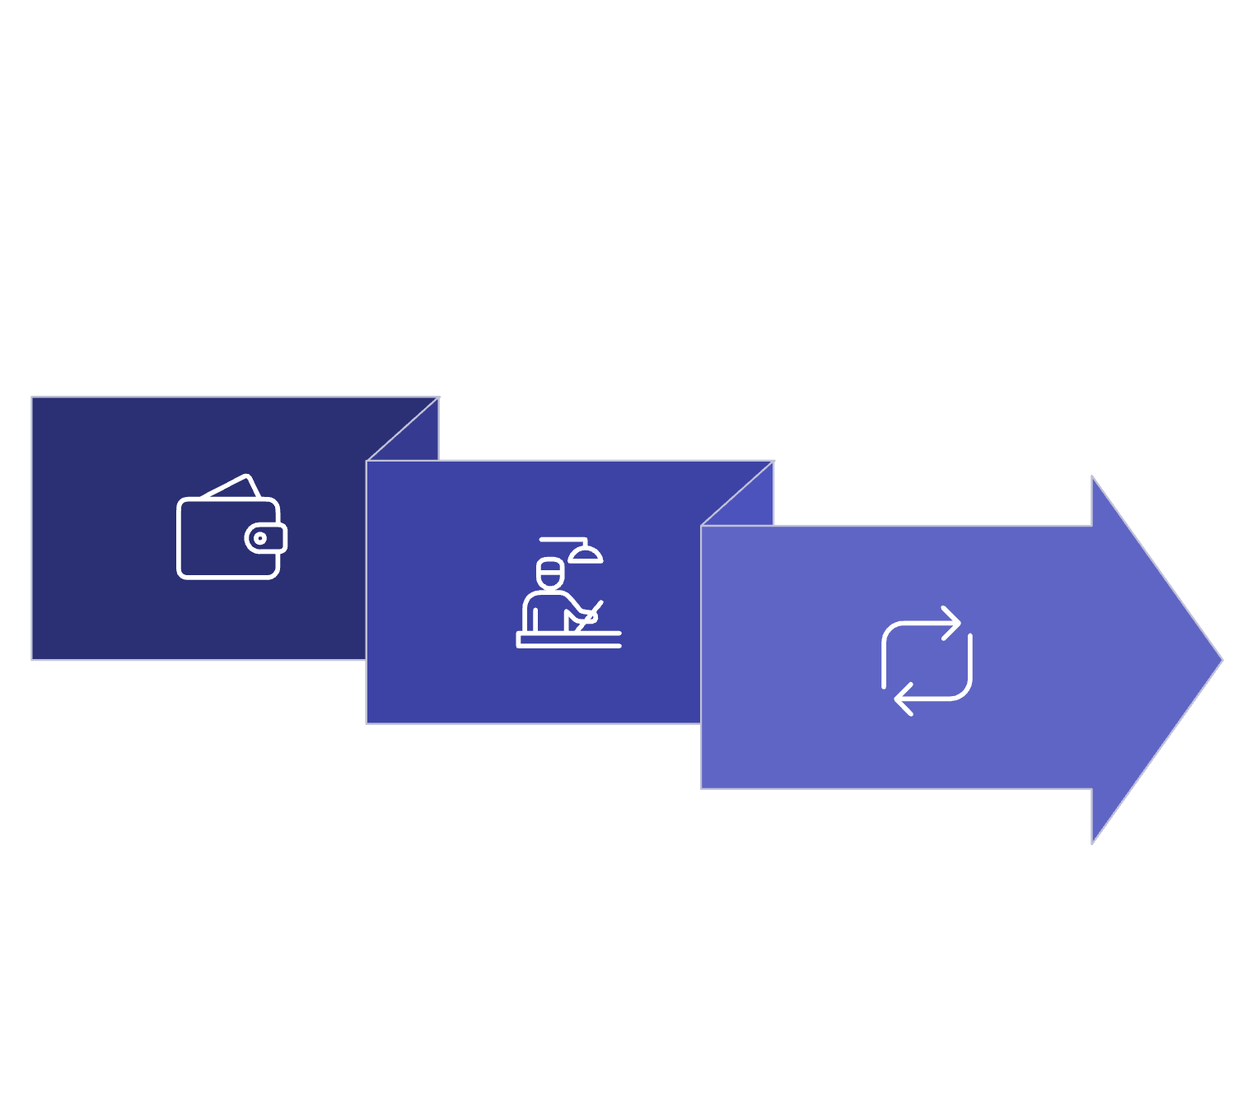

TÀI CHÍNH
Cơ Chế Tài Chính: Đơn Giản, Minh Bạch và An Toàn
Khách hàng nạp
Trả dần 10 năm
Richlife vận hành
Nguyên tắc vận hành tài chính được thiết kế để đảm bảo sự minh bạch và lợi ích tối ưu cho khách hàng.
🔁 Nguyên tắc
Richlife vận hành vốn: Richlife sử dụng nguồn vốn này để đầu tư vào các dự án bất động sản và nông nghiệp bền vững, tạo ra giá trị gia tăng.
Hoàn trả dần trong 10 năm: Số tiền 500 triệu sẽ được hoàn trả cho khách hàng theo lộ trình rõ ràng và ổn định.
Khách hàng nạp 500 triệu: Khoản tiền này được xem như một khoản đặt cọc có giá trị hoàn trả.

Slide 5
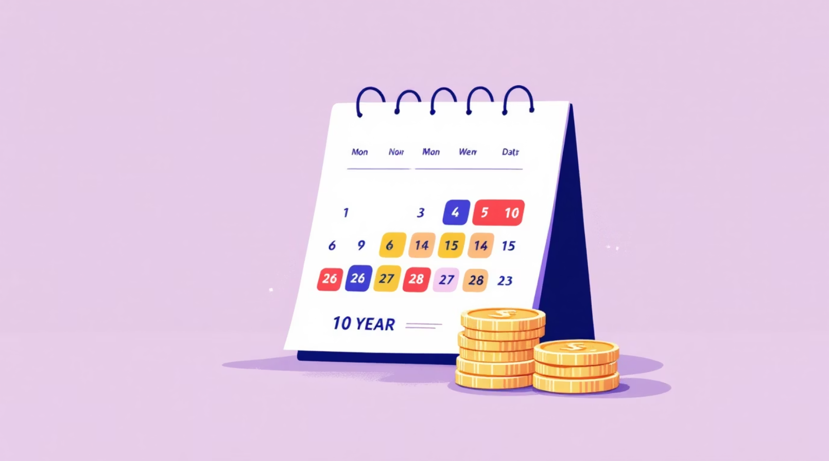
DÒNG TIỀN
Lịch Hoàn Tiền: Nhận Tiền Đều Đặn Mỗi Tháng
Tổng tiền hoàn: 500.000.000đ
Thời gian: 10 năm = 120 tháng
👉 Mỗi tháng nhận:
≈ 4.166.000đ / tháng
Trả đều và cố định.
Không phụ thuộc vào việc khách hàng có ở hay không.
👉 Ở nhà mà tiền vẫn quay về từng tháng – một trải nghiệm đầu tư và an cư độc đáo.

Slide 6
LỢI ÍCH
Giá Trị Nhà Đầu Tư Nhận Được Trong 10 Năm
🏡 Quyền sử dụng Mini House
🌿 Rau – cá tự nhiên cho gia đình
Ngôi nhà tiện nghi với thiết kế thông minh, thân thiện với môi trường.
Nguồn thực phẩm sạch, an toàn từ chính khu vườn và ao cá của bạn.
👨‍🌾 Không tốn công chăm sóc
💵 Nhận lại đủ 500 triệu tiền gốc
Dịch vụ chăm sóc nông nghiệp chuyên nghiệp, miễn phí hoàn toàn.
Đảm bảo hoàn vốn 100% sau khi kết thúc thời hạn sử dụng.
👉 Thực tế: Chi phí sử dụng nhà gần như = 0 khi bạn được hoàn trả toàn bộ số tiền gốc đã bỏ ra.

Slide 7

VAI TRÒ
Vai Trò Của Richlife: Đối Tác Đồng Hành Bền Vững
Richlife chịu trách nhiệm:
Quy hoạch & xây dựng Mini House với tiêu chuẩn cao.
Quản lý vận hành nông nghiệp một cách khoa học, hiệu quả.
Quản lý dòng tiền hoàn trả minh bạch, đúng hạn.
Bảo trì hệ sinh thái trong suốt 10 năm, đảm bảo chất lượng sống.
👉 Richlife không bán đất, không bán “lợi nhuận ảo”. Richlife bán quyền sử dụng + sự an tâm dài hạn, cam kết mang lại giá trị thực cho khách hàng.

Slide 8
BỀN VỮNG
Tại Sao Mô Hình Này Bền Vững?
Giá trị sử dụng luôn tồn tại
1
Không phụ thuộc vào biến động thị trường, giá trị sống và sử dụng vẫn nguyên vẹn.
Dòng tiền nhỏ – dài – ổn định
2
Tạo sự an tâm tài chính thay vì áp lực lợi nhuận cao.
Không phụ thuộc tăng giá đất
3
Mô hình không dựa trên kỳ vọng tăng giá đất, giảm thiểu rủi ro đầu cơ.
Không áp lực lãi cao
4
Tập trung vào giá trị an cư và hoàn vốn bền vững, không chạy theo lợi nhuận ngắn hạn.
👉 Phù hợp xu hướng: Sống xanh, bỏ phố về vườn, an cư thay vì đầu cơ – đáp ứng nhu cầu thực của xã hội hiện đại.

Slide 9
KẾT
An Toàn & Minh Bạch – Lời Kết Từ Richlife
📜 Hợp đồng rõ ràng
📆 Hoàn tiền theo tháng
Chi tiết về quyền sử dụng và lịch hoàn tiền được quy định minh bạch, bảo vệ quyền lợi khách hàng.
Dòng tiền hoàn trả đều đặn giúp khách hàng quản lý tài chính hiệu quả.
🛑 Không phí phát sinh
📊 Báo cáo định kỳ
Cam kết không thu thêm bất kỳ phí phát sinh nào trong quá trình chăm sóc và vận hành.
Báo cáo vận hành và tài chính thường xuyên để khách hàng luôn nắm rõ tình hình.
Mini House không phải để đầu cơ – mà để sống. Không phải để lời nhanh – mà để an tâm lâu dài.

